Slide 1
СвОЯ ИГРА
ЗЕМЛЯ и ЧЕЛОВЕЧЕСТВО

Slide 2
Содержание
Мир глазами астронома
Мир глазами географа
Мир глазами историка
Мир глазами эколога
Природное наследие
Культурное наследие

Slide 3
ПРАВИЛА:
На обсуждение не больше 1 минуты
2. Капитан команды определяет игрока для ответа
3. Если команда не справилась с заданием, то другая команда имеет право на ответ
«Земля
и
человечество»
СВОЯ ИГРА

Slide 4
Мир глазами астронома | 10 | 20 | 30 | 40 | 50
Мир глазами географа | 10 | 20 | 30 | 40 | 50
Мир глазами историка | 10 | 20 | 30 | 40 | 50
Мир глазами эколога | 10 | 20 | 30 | 40 | 50
Природное наследие | 10 | 20 | 30 | 40 | 50
Культурное наследие | 10 | 20 | 30 | 40 | 50

Slide 5
Прибор, который
используют
в работе астрономы
10

Slide 6
Планета-
кроха
20

Slide 7
Планету назвали
в честь римского бога
войны.
Это планета-…
30

Slide 8
Название этого созвездия…
40

Slide 9
Первый человек,
вступивший
на
лунную поверхность
50

Slide 10
Условное изображение
поверхности Земли на
плоскости
называется…
10

Slide 11
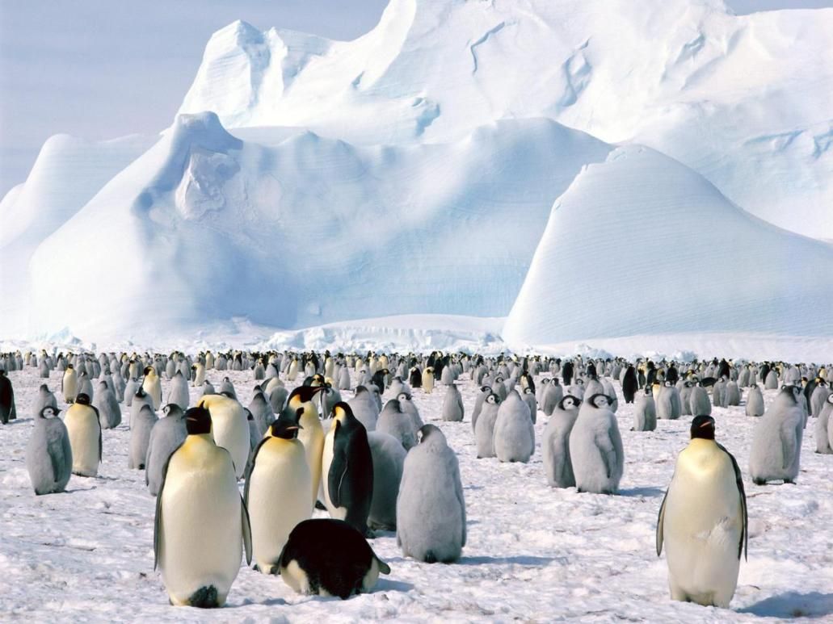
Название этого материка
20

Slide 12
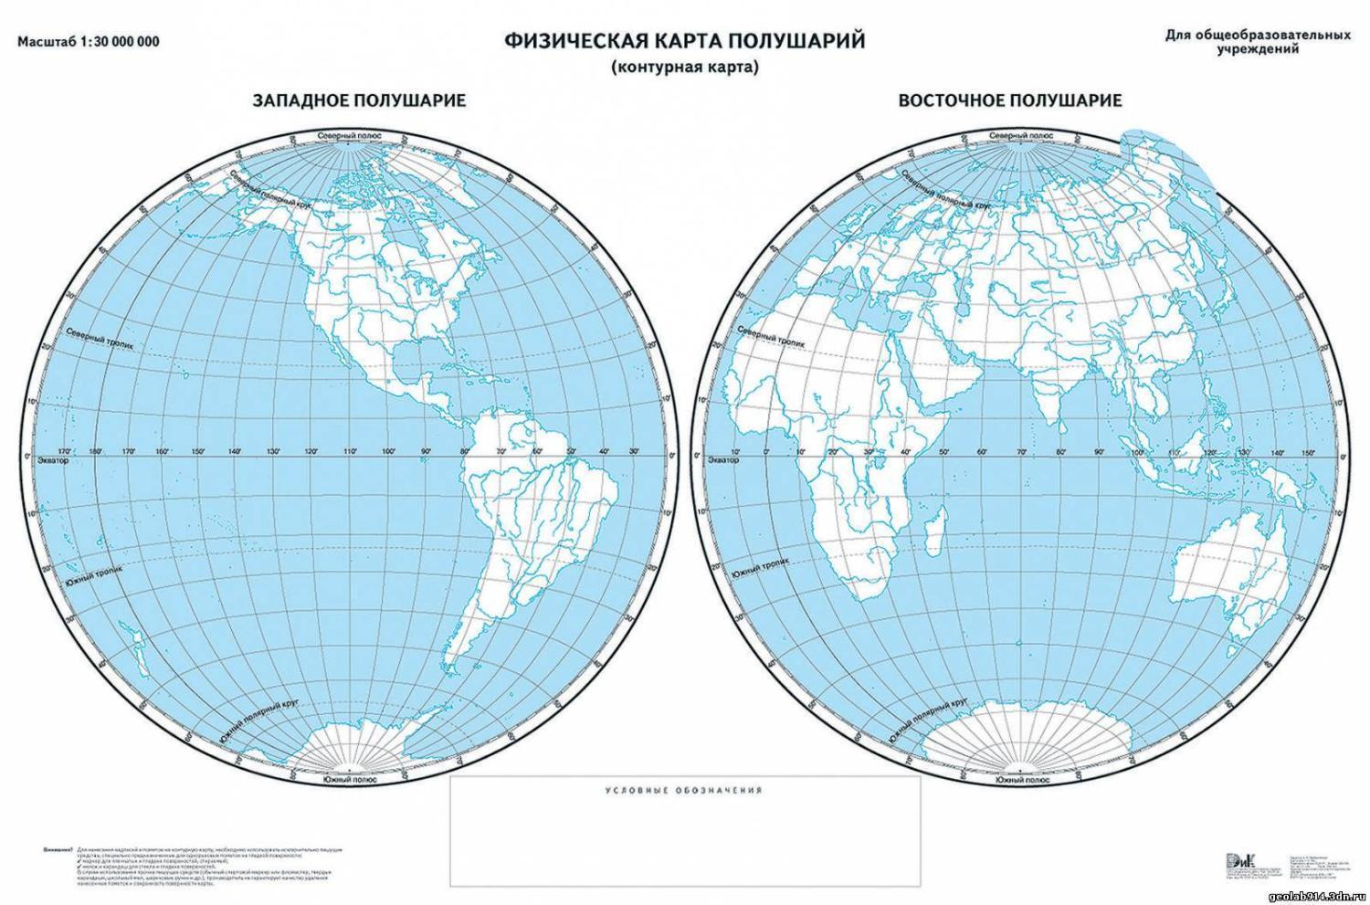
?
30

Slide 13
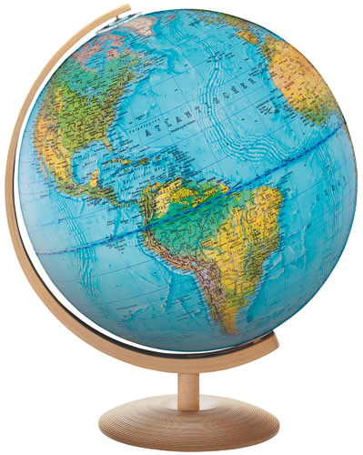
3. Это -….
1. Это -….
2. Это -….
40

Slide 14
Кто был
создателем
первого глобуса ?
И как он назвал
свою модель?
50

Slide 15
Записи, которые велись
год за годом о событиях
своего времени на Руси
назывались…
10

Slide 16
«История, вооруженная
лопатой»
20

Slide 17
1941 год - …
30

Slide 18
Как начали считать года?
40

Slide 19
Первый музей в
России -
50

Slide 20
Всемирный
фонд
дикой природы - …
10

Slide 21
Эмблема Всемирного
фонда дикой
природы - …
20

Slide 22
Международный
день
птиц - …
30

Slide 23
День Земли -…
40

Slide 24
1. Всемирный день воды -…
Название экологической организации -…
50

Slide 25
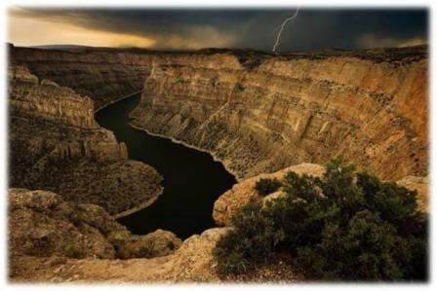
10

Slide 26
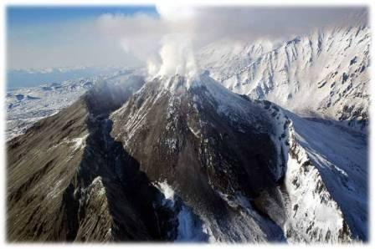
20

Slide 27
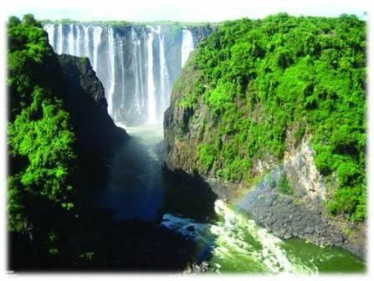
30

Slide 28
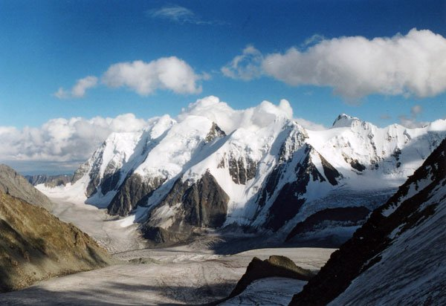
40

Slide 29
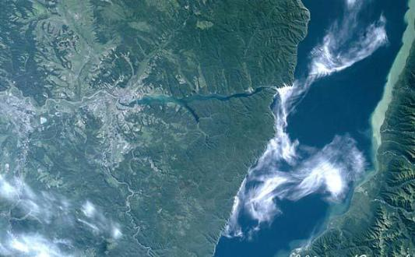
Снимок из космоса
50

Slide 30
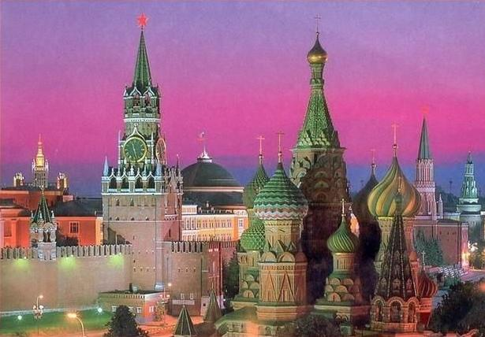
10

Slide 31
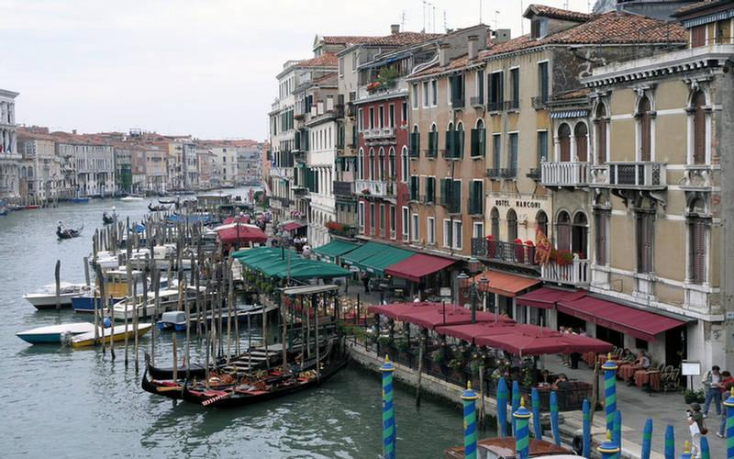
20

Slide 32
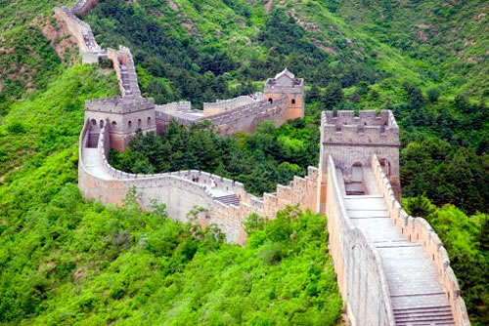
30

Slide 33
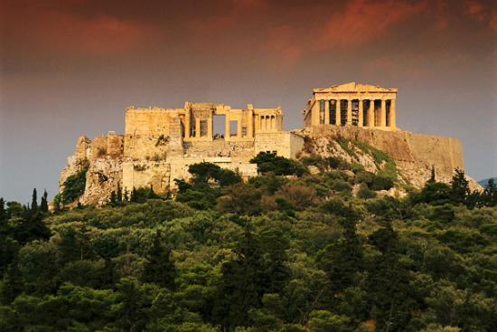
40

Slide 34
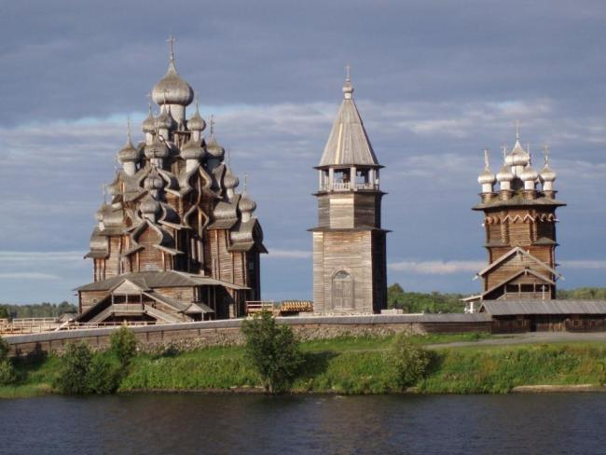
50

